Slide 1
Презентация о работе школьного методического объединения физико-математического цикла СОШ №1 2013-2014 уч.год

Slide 2
В этом учебном году стала тема «Использование ИКТ на уроках математике, физике, информатике» и соответственно поставлены задачи:
Изучение нормативных документов, касающихся организации учебного процесса.
Дальнейшее внедрение ИКТ на уроках математики, физики, информатики.
Работа с Единой Коллекцией Цифровых Образовательных ресурсов, создание школьной коллекции.
Углубление знаний учителей по вопросам педагогики, теории предмета, психологии.
Анализ состояния преподавания предметов, результатов подготовки учащихся и сдачи ГИА и ЕГЭ.

Slide 3
Широко применяет на уроках работу с интерактивной доской Умярова Р.А., постоянно совершенствуя её. Данная система работы была представлена педагогом в рамках обмена опытом работы на муниципальном семинаре учителей математики. В своей педагогической деятельности Ряхимя Абдулловна работает над проблемной темой: «Проектно-исследовательский метод как средство повышения познавательной активности школьников». Поэтому последние 5 лет предлагает учащимся выполнить проектные и творческие работы. Уже два года подряд работы ученика 8 класса Вальшина Айдара «Математика и музыка», «Спорт и математика» получили хорошую оценку (диплом призера и диплом участника) при защите проектов в г. Димитровграде, также защитили проектную работу «Математика на шахматной доске» ученики 10 класса Бакиев Айрат и Гафуров Риналь (диплом участника). Работы этих учеников напечатали в брошюре «Исследовательская и творческая деятельность учащихся в современном образовательном пространстве» г. Димитровград. Умярова Р.А. – педагог, открытый к инновациям.

Slide 8
Учитель физики Халикова Р.З. в своей работе также широко использует возможности компьютера, при использовании адаптированных к нему дополнительных технологий: программных продуктов, Интернета, сетевого и демонстрационного оборудования составляет материальную базу информационно-коммуникативных технологий. Учащиеся с помощью интернет-ресурсов, книги «Биофизика», журнала «Наука и жизнь» готовят сообщение о жизнедеятельности учёных, интересных фактах из физики, по применению физики в животном мире, технике и медицине. Во внеурочной деятельности на элективных курсах и групповых заданиях учащиеся защищают проекты, посвящённые жизнедеятельности различных учёных.
На заседании ШМО Халикова Р.З. представила свой опыт работы по теме « Применение ИКТ при подготовке к ГИА и ЕГЭ»

Slide 9
IV региональный общеобразовательный IT – чемпионат «Путь к успеху» по дисциплине «Физика»
Декабрь 2013г.
11кл
Хайруллин Рафаэль
Хайруллин Рафаэль –
1 место
Предметная олимпиада филиала ФГБОУ ВПО «МГУТУ имени К.Г.Разумовского» в г.Ульяновске по «Физике»
04.12.2013г.
11 класс Шаипов Динар,
Хайруллин Рафаэль
Шаипов Динар-
2 место
Хайруллин Рафаэль –
3 место

Slide 10
Заочная олимпиада Январь 2014г. Место по
«Центр талантливой молодежи» региону:
7кл Ахмеров Алмаз 1
Бахитов Айрат 3
Рамазанова Лиана 2
8кл Абдюков Эмиль 6
Вальшин Айдар 1
Мустафин Ильнур 3
9кл Абдуллин Альберт 1
Амирова Фатыма 3
Узбекова Ильмира 2
10кл Бакиев Айрат 1
Гафуров Реналь 3
Мухамедов Ильдар 2
11кл Саляев Ильгиз 9
Сулейманов Линар 5
Хайруллин Рафаэль 1

Slide 11
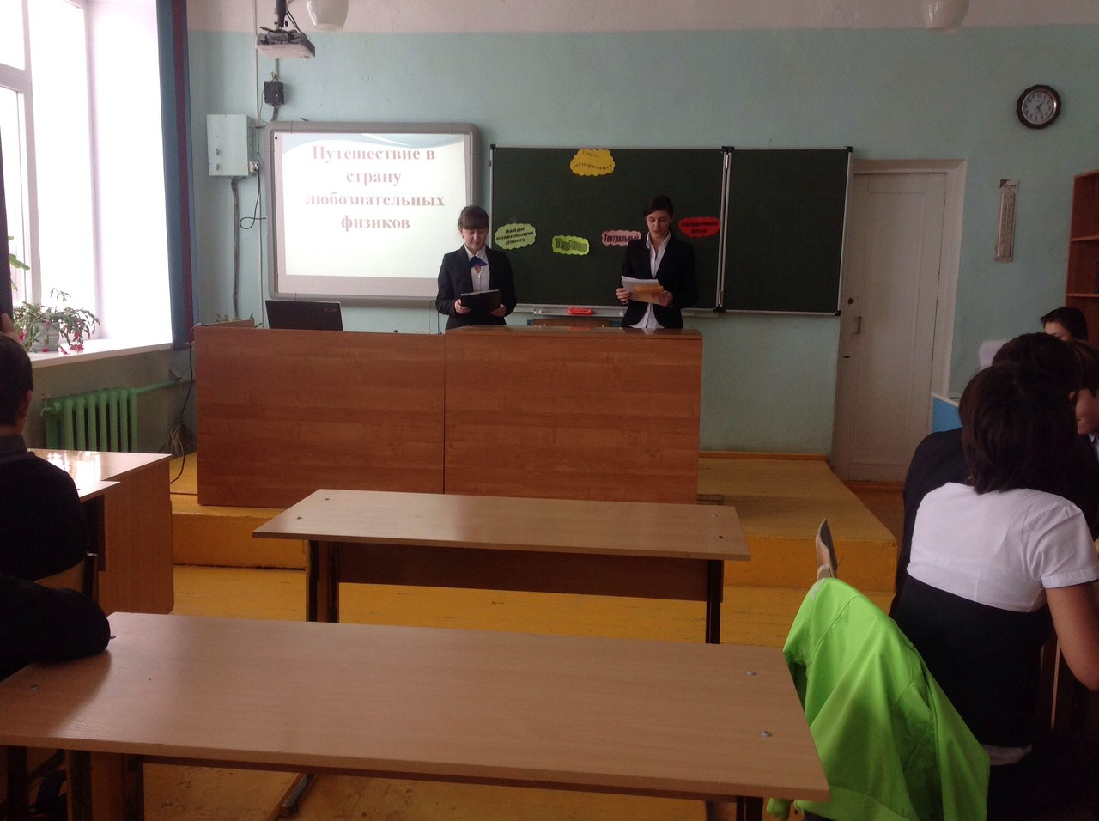
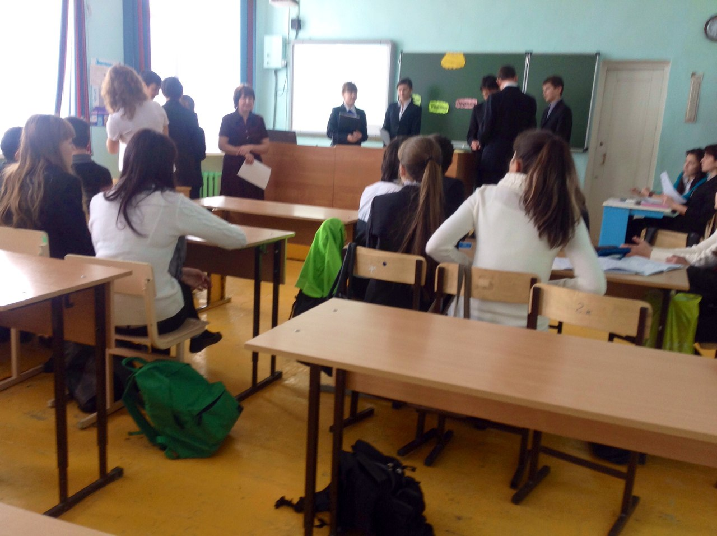

Slide 12
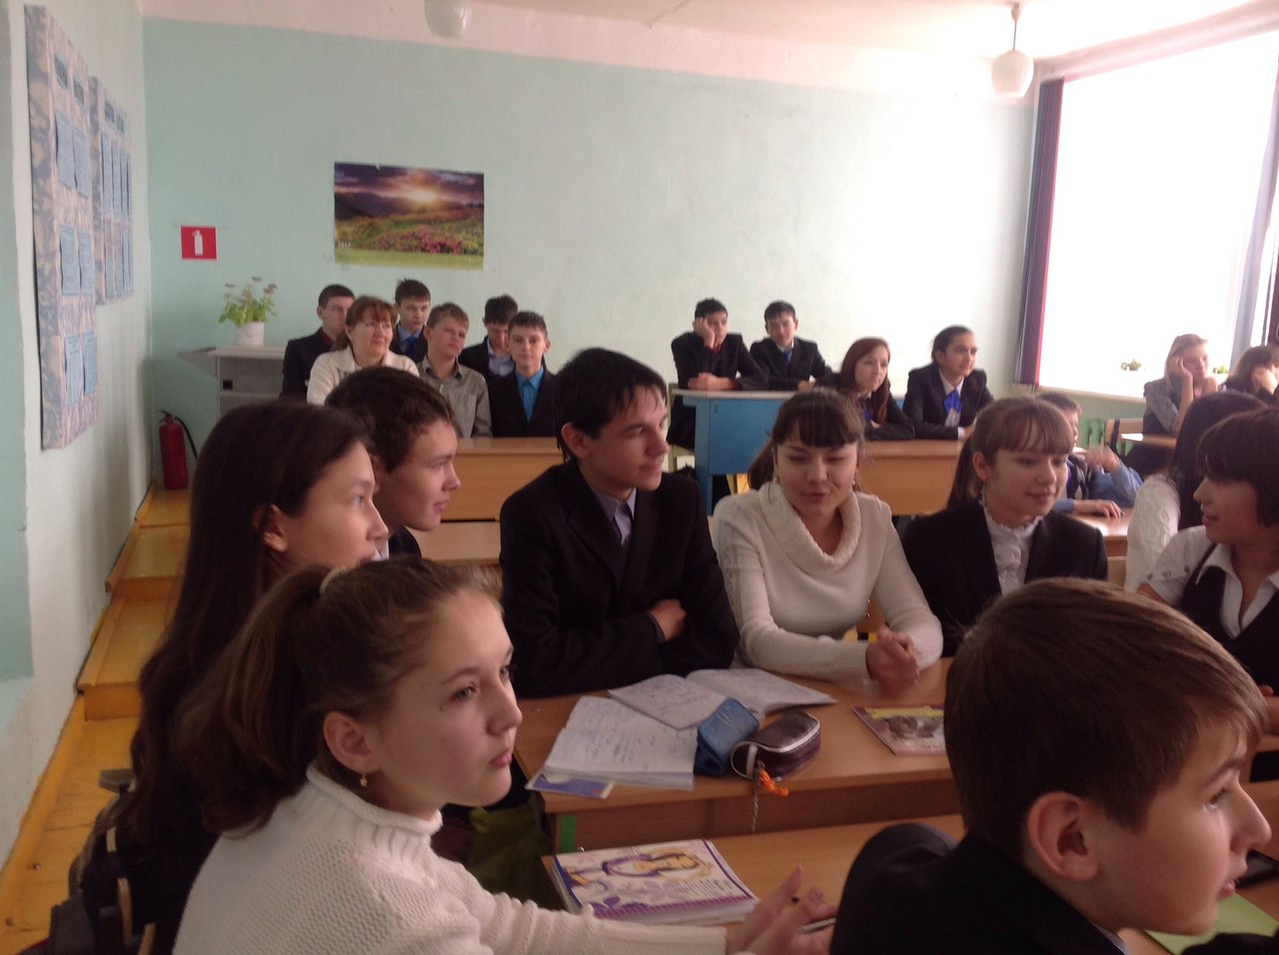
Мероприятие «Веселая викторина» в 8 классе провела Умярова Р.А. . Данное мероприятие не оставило равнодушных ребят, все были увлечены и даже болельщики. Викторина «Счастливый случай» по физике (провела Халикова Р.З.) между командами двух 8-х классов доказала, что на просторах физики существуют много интесных событий.

Slide 13
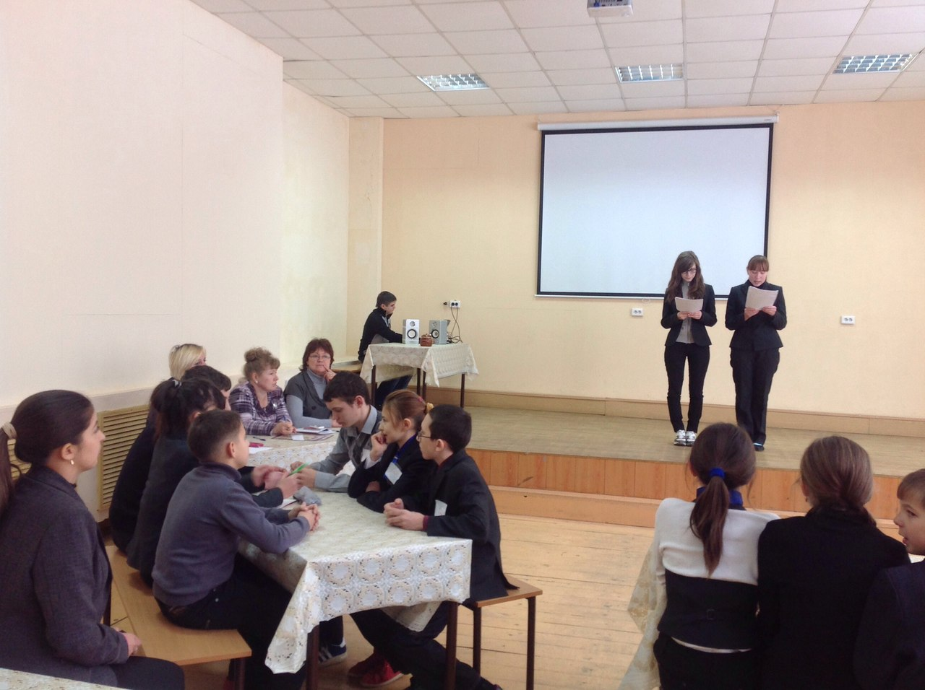
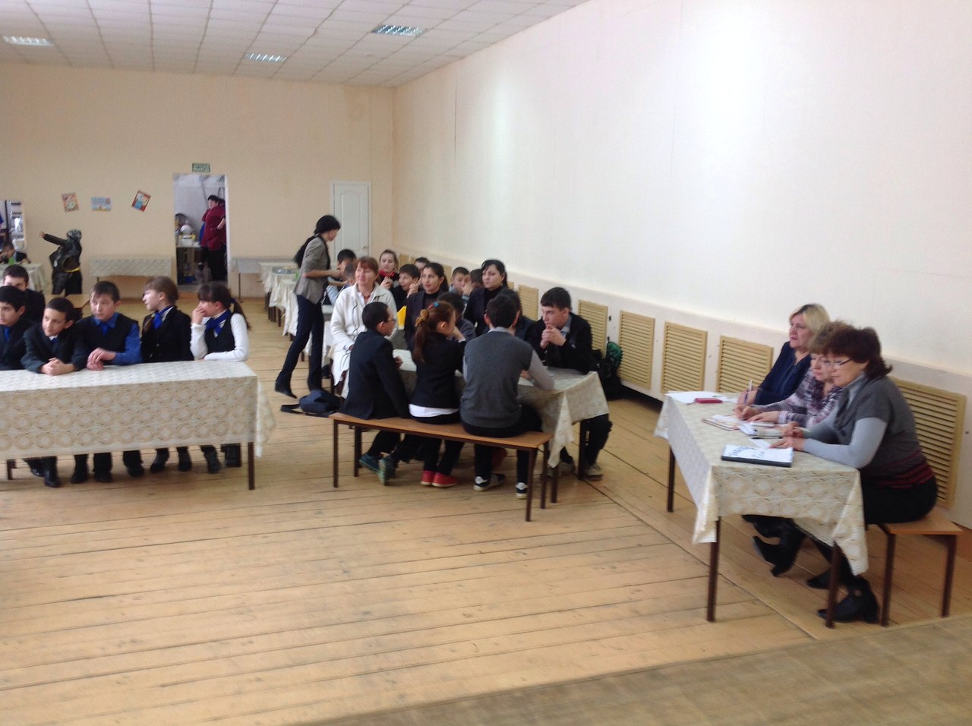
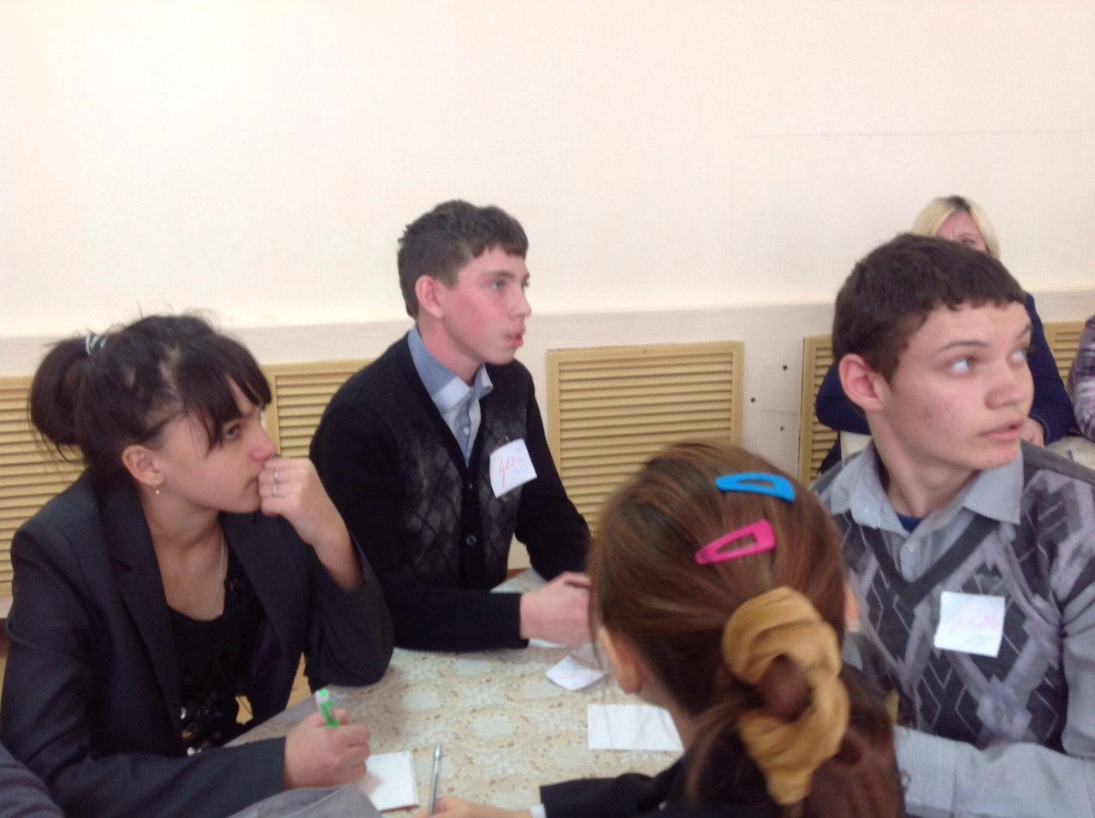
6-7-е классы. «Математическая игра» (учитель Мамадалеев И.Н.). Для достижения поставленной задачи учитель использовал интерактивную доску, что способствовало поддерживать интерес у учащихся на протяжении всей игры. Была создана творческая атмосфера, способствующая созданию условий для эффективного усвоения программного материала и реализации дифференцированного подхода в обучении. Учитель умело применял информационные технологии.

Slide 14
Игра на уроке информатики по теме «Компьютерный батл» проведен в 10Б классе. Мероприятие провела Вальшина Г.Р.). Учащиеся разгадывали загадки, посвящённые информатике, все были вовлечены в работу и узнали много интересного. Данное мероприятие способствовало развитию интереса учащихся к изучению информатики в дальнейшем.

Slide 15
Уроки «Безопасный интернет» (провела Абайдуллина Д.Р,) для учащихся девятых классов дали инструкции: как правильно ориентироваться в интернете, не допускать ошибок.

Slide 16
Вывод:
В работе ШМО физико-математического цикла приняли активное участие и проявили высокую творческую активность все учителя нашего МО. На всех открытых мероприятиях присутствовали представители администрации и коллеги-математики ,физики ,информатики.
Работа была грамотно спланирована и тщательно подготовлена, что свидетельствует о хорошей постановке классной и внеклассной работы по математике, физике и информатики.
В работу ШМО вовлечено большое количество учащихся. Все проведённые мероприятия вызвали живой интерес у учащихся и способствовали повышению интереса к предмету.
Повышение квалификации в этом учебном году проходило за счёт
Вебинаров, проведенных ЦИТ, обучения в творческих группах района, на различных курсах и взаимопосещении уроков. По сравнению с прошлым годом работа по повышению квалификации проходила активно (см. приложение). Данная система повышения квалификации позволила повысить профессиональный уровень учителей: Ахметовой Г.А.,Умяровой Р.А., Вальшиной Г.Р., областные вебинары ЦИТ по подготовке к ГИА и ЕГЭ помогли в подготовке к итоговой аттестации по математике, информатики и физике и в работе с хорошо успевающими детьми.

Slide 17
ВЫВОД:
Ахметова Г.А.,Умярова Р.А., Вальшина Г.Р. закончили модульные курсы
По инклюзивному образованию и обучение по психологии г. Москва, педуниверситет «Первое сентября». «Актуальные проблемы развития профессиональной компетентности учителя математики (в условиях реализации ФГОС)» прошли Ахметова Г.А. и Вальшина Г.Р.
В этом году проводилась работа с одаренными детьми. Всеми учителями использовались дополнительные задания, обеспечение дополнительной литературой этих учащихся, обмен интернет-информацией, электронными литературными научными источниками, проводилась работа по проектной деятельности, индивидуальная подготовка к олимпиадам и предметным неделям. Кроме того, многие учащиеся школы приняли участие в международном конкурсе «Кенгуру», «КИТ», «Олимпус», «Центр талантливой молодежи».
Улучшилась работа со слабоуспевающими учащимися. Для ликвидации пробелов в ЗУН учащихся, предупреждению ошибок и организации самостоятельной работы учащихся над ошибками учителями используются индивидуальные задания на уроках, проводятся дополнительные занятия и консультации, бригадные и парные методы работы. На заседаниях ШМО учителя постоянно обмениваются опытом работы со слабоуспевающими учащимися и вырабатывают общий подход в работе с этими детьми.
По итогам методической работы следует заключить, что методическая тема, по которой работало ШМО, выполнена полностью. Уровень деятельности объединения – оптимальный.

Slide 18
Мероприятия | Запланировано(кол-во) | Выполнено |  | Причины невыполнения | Примечания
 |  | Кол-во | %
Заседания ШМО | 5 | 5 | 100
Круглые столы | 3 | 3 | 100
Вебинары | 2 | 2 | 100
Творческие отчеты | 2 | 2 | 100
Презентации | 3 | 3 | 100
К | 2 | 2 | 100
Руководитель ШМО Умярова Р.А.

Slide 19
